Slide 1
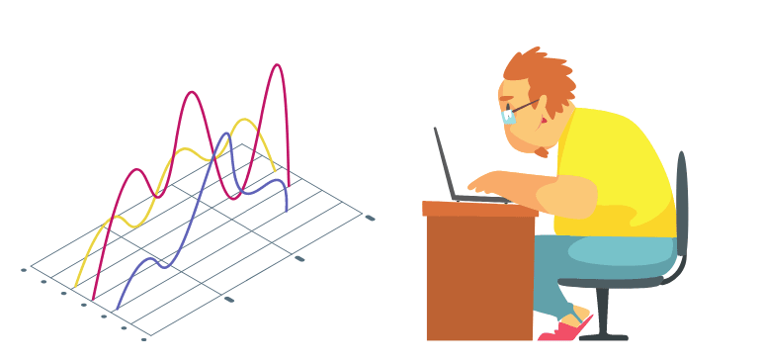
Regresión Ridge
Equipo:
Lilivette, Oscar, Ricardo

Slide 2
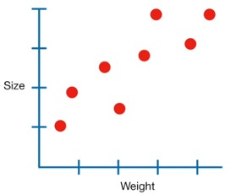
Introducción
Representacion de peso y talla de ratones
“La regression de ridge es una forma regularizada de la regresión lineal”
Para esta representación de datos “notablemente” usariamos, una regresión lineal.

Slide 3
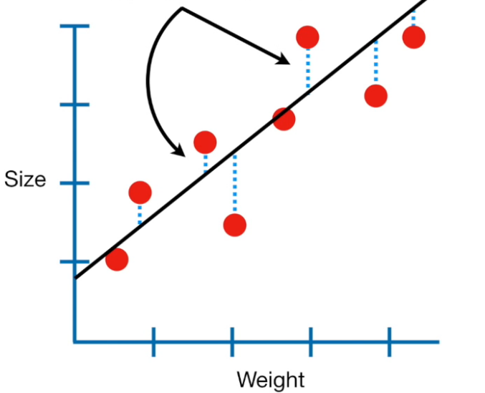
Minimos cuadrados
La regresion lineal, ajusta una linea que mejor quede minimize la suma de los cuadrados residuales cuando tenemos muchos datos.

Slide 4

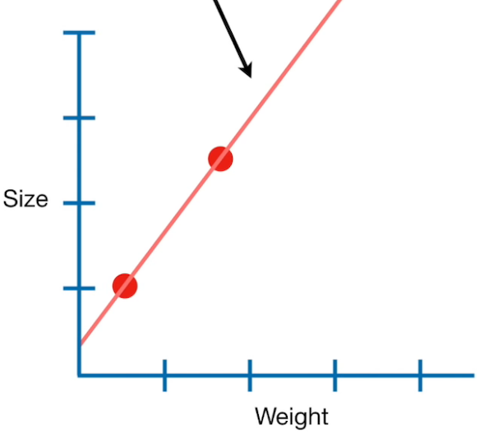
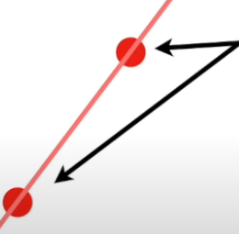
Qué pasaría si solo tuvieramos dos datos?
La linea se sobre pondria dando la suma de los minimos cuadrados igual a cero.

Slide 5
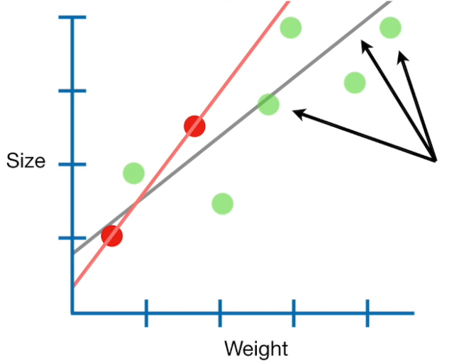
Ahora bien
Si juntamos los todos los datos nuevamente, los puntos rojos serían (datos de entrenamiento), mientras que los verdes serían los datos de test.

Slide 6
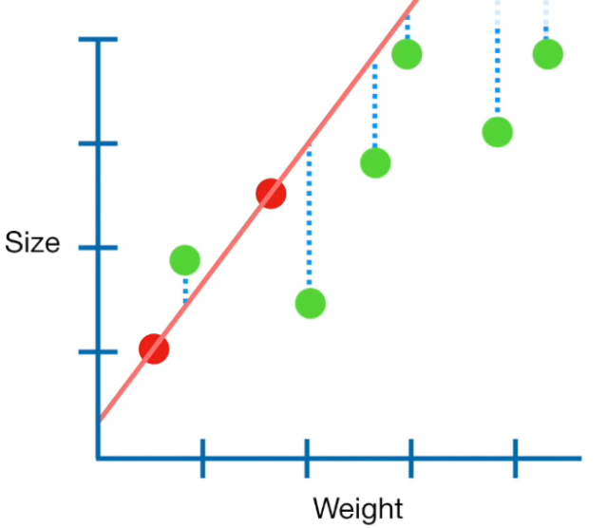
La nueva linea de test en comparación con los demás datos, la suma de sus cuadrados es mas grande, por lo tanto su varianza lo es. “Over Fit”

Slide 7
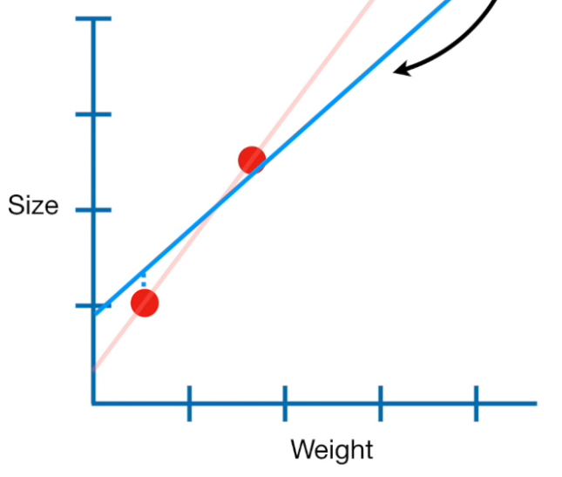
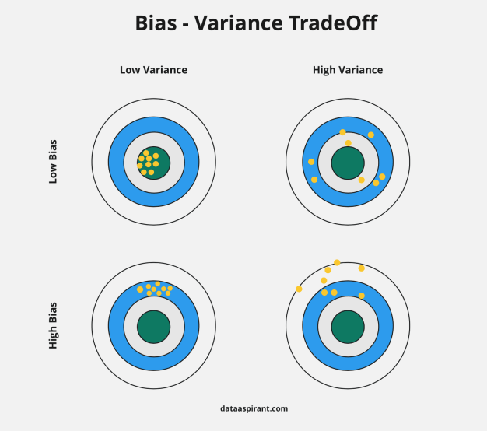
Regresión Ridge
El objetivo principal de ridge es enconrtar una nueva linea que varie (Bias) en comparación con los datos de entrenamiento.

Slide 8
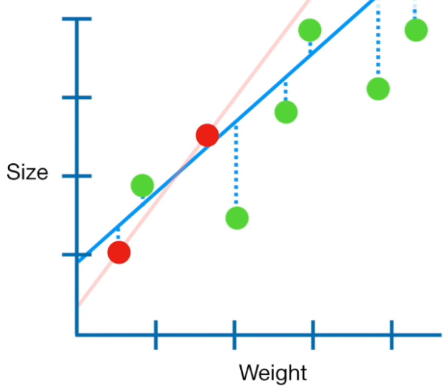

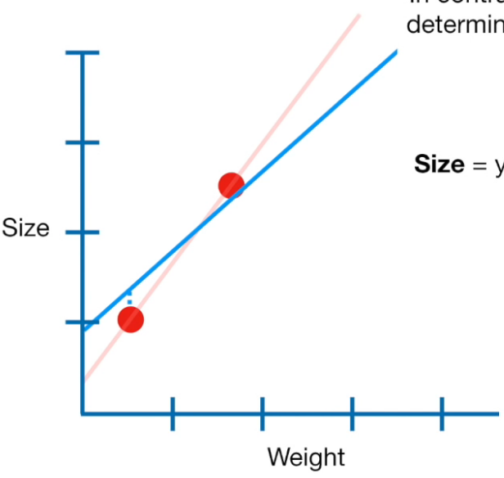
En otras palabras, ridge puede proveer mejores predicciones a largo plazo ajustando la linea entre los datos de test y los entrenados
La ecuación de ridge esta dada por la ecuación de la regresión lineal + lamda x pendiente^2 .
lamda x pendiente^2
Severidad de penalización
Penalización

Slide 9
Ejemplo:
Regresión Lineal
La suma de los cuadrados residuales para los datos entrenados es 0 (la linea esta sobre los puntos).
Los cuadrados residuales serían igual a:
0 + lamda x pendiente^2 con valores por ejemplo de lamda = 1 y pendiente = 1.3, el resuldado sería 1.69

Slide 10

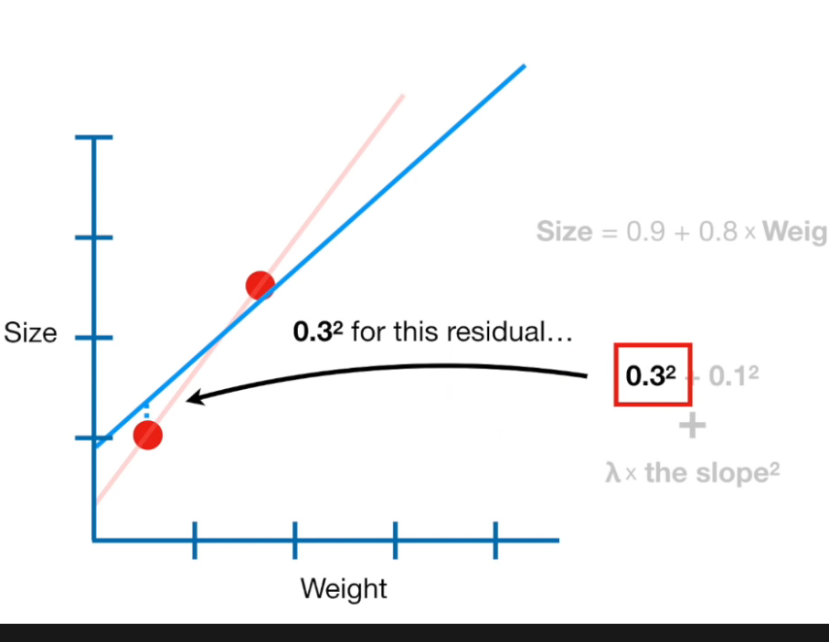

Ejemplo:
Regresión Ridge
La suma de los cuadrados residuales para los datos entrenados por ejemplo para m = .3^2 + b = .1^2 + lamda x pendiente penalizada^2 con valores por ejemplo de lamda = 1 y pendiente penalizada = 1.8, el resuldado sería .74

Slide 11
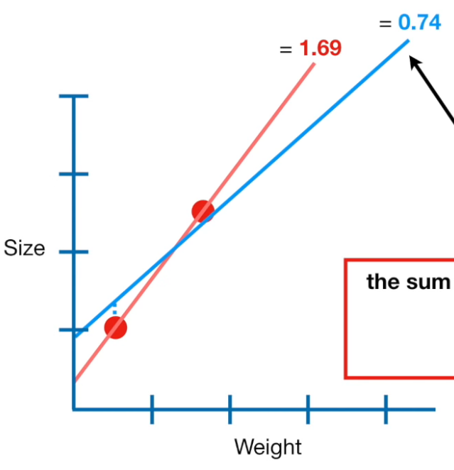

Por lo tanto
La regresión de ridge tiene una minima suma de cuadrados en comparación la lineal en los datos entrenados y se ajustan mejor a los datos totales.

Slide 12
Gracias

